Slide 2
语文二年级下人教
专项突破（一） —— （字词）

Slide 3
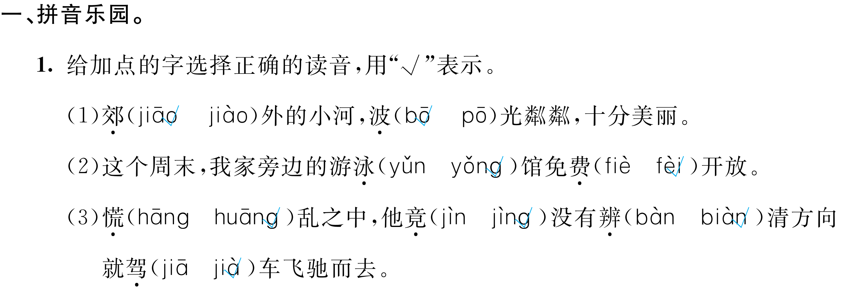

Slide 4
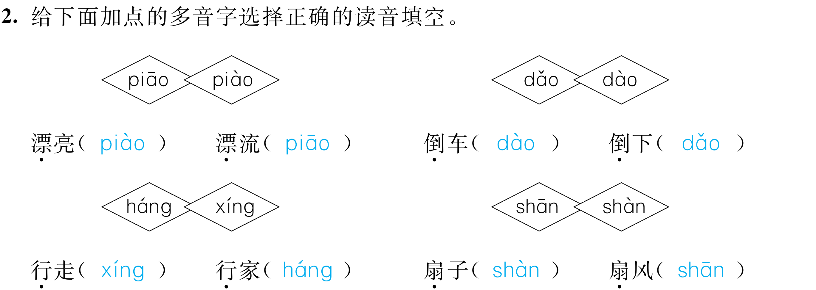

Slide 8
